Slide 1


해달 바이브코딩 기초반
VIBE CODING 기초
5차시
RAG & LangChain 기초
RAG 개요 · LangChain 기초 실습 · RAG 활용 실습
  해달 교육운영진 허진수
문의: 단톡방
  ⓒ 2026 Jinsu Heo, All rights reserved
Notes:
여러분 중간고사 잘 치셨나요?
오늘 5차시 주제는 RAG와 LangChain입니다.
4차시 끝에서 'AI에게 오픈북 시험을 보게 하는 방법'으로 RAG를 예고했는데, 오늘은 그 원리를 이해하고 Antigravity IDE 에이전트와 Gemini 무료 API로 직접 실습해 볼 예정이에요.

Slide 2

해달 바이브코딩 기초반
INDEX
1
RAG 개요
2
LangChain 기초 & 실습
5차시 수업 순서 (100분)
3
RAG 활용 실습
4
마무리 & 질의응답
- 2 -
  ⓒ 2026 Jinsu Heo, All rights reserved
Notes:
오늘은 수업 내용은 4개의 파트로 진행합니다.
① RAG 개요(20분) →
② LangChain 기초와 첫 체인 실습(20분) →
③ 미니 RAG 실습과 고도화 방법(20분) →
④ 마무리(10분)
로 구성되어 있어요.

Slide 3

오늘의 시간표
해달 바이브코딩 기초반
파트 | 시간 | 내용
① RAG 개요 | 19:00 ~19:20 | LLM의 한계, RAG 개념 · 장점, 파인튜닝 비교 → 🍵 10분 휴식
② LangChain | 19:30 ~19:50 | LangChain 개념, 데이터 정제, LCEL, 첫 체인 실습 → 🍵 10분 휴식
③ RAG 실습 | 20:00 ~20:20 | 미니 RAG 실습, Hybrid · Advanced · Multi-modal RAG
④ 마무리 | 20:20 ~20:30 | 질의응답, 다음 수업 안내 (6차시 Skill & MCP)
- 3 -
  ⓒ 2026 Jinsu Heo, All rights reserved
Notes:
수업 방식은 동일하게 20분 수업 + 10분 휴식 방식입니다.
다만 파트가 조금 일찍 끝나면 휴식 시간 없이 다음 파트로 넘어갈 예정이에요.
실습은 Gemini 무료 API를 쓰기 때문에 프롬프트를 여러 번 반복하지 말고, 슬라이드의 프롬프트를 한 번에 정확히 입력해 주세요.

Slide 4
해달 바이브코딩 기초반
PART 01
RAG 개요
LLM의 한계 · RAG 개념 · 장점 · 파인튜닝 비교
⏱ 교육 시간 20분
  해달 교육운영진 허진수
문의: 단톡방
ⓒ 2026 Jinsu Heo, All rights reserved
Notes:
첫 번째 파트입니다.
일반 LLM이 왜 틀린 답을 하는지 3가지 한계를 보고, 그 해결책인 RAG의 개념과 장점, 그리고 자주 비교되는 파인튜닝과의 차이를 정리할거에요.

Slide 5




일반 LLM의 3가지 한계
해달 바이브코딩 기초반
최신성 절벽
Knowledge Cutoff
폐쇄성 자물쇠
Private Data
환각의 미로
Hallucination
학습이 끝난 뒤의
새로운 정보를
알지 못함
사내 문서 · 비공개
데이터에
접근할 수 없음
모르는 내용도
사실처럼
그럴듯하게 꾸밈
- 5 -
ⓒ 2026 Jinsu Heo, All rights reserved
Notes:
ChatGPT · Gemini와 같은 일반 LLM에는 근본적인 한계가 3가지 있습니다.
① 최신성 절벽: 학습 데이터가 끊긴 시점(Knowledge Cutoff) 이후의 일은 몰라요.
② 폐쇄성 자물쇠: 우리 프로젝트 내부 문서나 비공개 리뷰 데이터는 학습한 적이 없어요!
③ 환각: 모르는 것도 모른다고 하지 않고 그럴듯하게 지어냅니다.
이 세 가지를 한 번에 완화하는 방법이 오늘 배울 RAG입니다.

Slide 6




RAG = AI의 오픈북 시험
해달 바이브코딩 기초반
검색 증강 생성
① 질문과 관련된 문서를 먼저 검색
② 찾은 문서를 질문과 함께 LLM에 전달
③ LLM이 문서를 근거로 답변 생성
Retrieval = 문서 검색
Augmented = 프롬프트 보강
Generation = 답변 생성
- 6 -
ⓒ 2026 Jinsu Heo, All rights reserved
Notes:
RAG(Retrieval-Augmented Generation, 검색 증강 생성)는 오픈북 시험과 같아요.
일반 LLM은 머릿속 기억만으로 시험을 보지만, RAG는 질문을 받으면 먼저 관련 문서를 찾아서(Retrieval), 그 내용을 프롬프트에 덧붙이고(Augmented), 그걸 근거로 답변합니다(Generation).
모델을 다시 학습시키는 게 아니라 시험장에 참고서(오픈북)를 넣어 주는 방식이라는 점이 핵심이에요.

Slide 7
RAG 동작 흐름
해달 바이브코딩 기초반
질문
Query
검색
Retrieval
관련 문서
Top-k
LLM + 문서
Augmented
답변
Generation
문서 저장소
Vector DB
질문을 바로 LLM에 보내지 않고, 관련 문서를 먼저 찾아 함께 넣는 것이 핵심입니다.
- 7 -
ⓒ 2026 Jinsu Heo, All rights reserved
Notes:
RAG의 전체 흐름입니다.
① 사용자가 질문을 하면
② 문서 저장소(Vector DB)에서 질문과 의미가 가까운 문서를 검색하고
③ 상위 k개(Top-k) 문서 조각을 고릅니다.
④ 이 문서를 질문과 함께 프롬프트에 넣어(Augmented) LLM에 보내면
⑤ LLM이 문서를 근거로 답변을 생성합니다.
오늘 실습에서 이 다섯 단계를 직접 만들어 봅니다.

Slide 8



RAG의 장점 3가지
해달 바이브코딩 기초반
최신 · 도메인
지식 반영
환각 감소
Grounding
출처 제공
Citation
재학습 없이
최신 문서를
바로 활용
검색한 문서를
근거로 답해
정확도 향상
답변의 근거가 된
원본 문서를
함께 보여 줌
- 8 -
ⓒ 2026 Jinsu Heo, All rights reserved
Notes:
RAG의 장점은 앞에서 본 3가지 한계와 짝을 이룹니다.
① 최신성 절벽 → 모델을 재학습하지 않고도 최신 문서와 사내 데이터를 바로 씁니다.
② 환각 → 실제 검색된 문서를 근거(Grounding)로 답하므로 지어내는 답이 줄어듭니다.
③ 신뢰성 → 어떤 문서를 보고 답했는지 출처를 함께 보여 줄 수 있습니다.

Slide 9


RAG vs 파인튜닝: 찾아보기 vs 외우기
해달 바이브코딩 기초반
RAG
파인튜닝
필요할 때 책을 찾아보는 학생
→ 지식이 바뀌면 문서만 교체
공부해서 머릿속에 외운 학생
→ 바꾸려면 다시 학습
- 9 -
ⓒ 2026 Jinsu Heo, All rights reserved
Notes:
RAG와 파인튜닝을 학생에 비유해 볼게요.
RAG는 모르는 게 나오면 책장에서 책을 꺼내 찾아보는 학생이에요. 책만 바꿔 꽂으면 바로 최신 지식으로 답하죠.
파인튜닝은 오랫동안 공부해서 머릿속에 외운 학생이라고 생각하면 돼요. 말투나 풀이 습관까지 바뀌지만, 새 지식을 넣으려면 다시 공부(재학습)해야 하죠.

Slide 10
RAG vs 파인튜닝 한눈에 비교
해달 바이브코딩 기초반
구분 | RAG (검색 증강) | 파인튜닝 (재학습)
바꾸는 것 | 모델에 넣어 주는 지식 | 모델 자체 (가중치)
지식 업데이트 | 문서만 바꾸면 즉시 반영 | 다시 학습해야 반영
비용 · 속도 | 낮음 · 빠르게 구축 | 높음 · GPU 학습 필요
적합한 경우 | 자주 바뀌는 지식 · 출처가 중요 | 말투 · 형식 · 전문 행동을 바꿀 때
지식이 변하면 RAG, 행동을 바꾸려면 파인튜닝
- 10 -
ⓒ 2026 Jinsu Heo, All rights reserved
Notes:
파인튜닝은 모델의 가중치 자체를 다시 학습시키는 방법입니다.
GPU와 학습 데이터가 필요하고, 지식이 바뀔 때마다 다시 학습해야 해요.
반면 RAG는 문서 저장소만 갱신하면 되기 때문에 싸고 빠르며 출처도 보여 줄 수 있습니다.
정리하면 '지식이 변한다면 RAG, 말투나 행동 방식을 바꾸고 싶다면 파인튜닝'입니다.
프로젝트에서는 둘을 함께 쓰기도 해요.

Slide 11

쉬는 시간
해달 바이브코딩 기초반
10분 쉬어 갈게요!
19:30에 다시 시작합니다
다음 파트: LangChain 기초 & 실습
Antigravity IDE를 미리 열고 Google 계정 로그인을 확인해 주세요!
ⓒ 2026 Jinsu Heo, All rights reserved
Notes:
휴식 10분.
다음 파트에서 Gemini API 키를 발급하고 Antigravity IDE로 실습하므로, IDE를 열어 두고 Google 계정 로그인 상태를 확인하도록 안내합니다.
Python이 설치되어 있는지도 미리 확인해 두면 좋습니다.

Slide 12
해달 바이브코딩 기초반
PART 02
LANGCHAIN
LangChain 개념 · 데이터 정제 · LCEL · 첫 체인 실습
⏱ 교육 시간 20분
  해달 교육운영진 허진수
문의: 단톡방
ⓒ 2026 Jinsu Heo, All rights reserved
Notes:
두 번째 파트입니다.
RAG를 직접 만들 때 가장 많이 쓰는 도구인 LangChain의 개념과 데이터 정제 과정, LCEL 문법을 살펴보고, Gemini 무료 키를 발급해 첫 체인을 실행해 볼 거예요.

Slide 13

LangChain이란?
해달 바이브코딩 기초반
LLM 앱 조립 프레임워크
① LLM · 문서 · 도구를 사슬처럼 연결
② 모델마다 다른 호출 방식을 표준화
③ Python · JavaScript 모두 지원
Lang = 언어 모델(LLM)
Chain = 여러 단계를 연결
RAG 구현에 가장 많이 쓰임
- 13 -
ⓒ 2026 Jinsu Heo, All rights reserved
Notes:
LangChain은 LLM과 외부 데이터, 도구를 사슬처럼 연결해 주는 오픈소스 프레임워크입니다.
LLM은 혼자서는 손발도 기억력도 없는데, LangChain이 PDF·웹·Vector DB·API 같은 외부 세계와 연결해 줘요.
또 OpenAI, Gemini, Claude처럼 회사마다 다른 호출 방식을 같은 코드로 쓸 수 있게 표준화해 줍니다.
우리는 직접 코드를 쓰지 않고 에이전트에게 LangChain으로 만들어 달라고 요청할 겁니다.

Slide 14

LangChain 핵심 부품 4가지
해달 바이브코딩 기초반
Model (LLM)
Prompt Template
Gemini · GPT · Claude 호출
질문을 끼워 넣는 틀
모델 교체도 한 줄이면 끝
변수만 바꿔 재사용
4가지 부품
Retriever
Output Parser
관련 문서를 찾아오는 검색기
결과에서 필요한 부분만 추출
Vector DB와 연결
문자열 · JSON으로 변환
- 14 -
ⓒ 2026 Jinsu Heo, All rights reserved
Notes:
LangChain은 레고 블록처럼 부품을 조립합니다.
그 핵심 부품은 4가지가 있어요.
① Model: Gemini, GPT, Claude 같은 LLM을 부르는 부품으로, 모델을 바꾸고 싶으면 이 부분만 바꾸면 됩니다.
② Prompt Template: 사용자 질문을 끼워 넣는 틀이에요.
③ Retriever: Vector DB에서 관련 문서를 찾아오는 검색기입니다.
④ Output Parser: LLM의 응답 객체에서 텍스트나 JSON처럼 필요한 형태만 꺼내는 부품입니다.

Slide 15
데이터 정제 4단계 (Data Refinery)
해달 바이브코딩 기초반
1
2
3
4
Document Loader
문서 불러오기
Text Splitter
잘게 나누기
Vector Store
임베딩 후 저장
Retriever
관련 청크 검색
PDF · CSV · 웹 페이지를
텍스트로 읽기
문맥이 끊기지 않게
청크(Chunk)로 분할
청크를 숫자 벡터로
바꿔 DB에 저장
질문과 가까운
청크를 꺼내 오기
①~③은 미리 한 번만 준비하고, ④ Retriever는 질문할 때마다 실행됩니다.
- 15 -
ⓒ 2026 Jinsu Heo, All rights reserved
Notes:
RAG에 넣을 문서는 그대로 쓸 수 없고 정제 과정을 거쳐요.
① Document Loader: PDF, CSV, 노션, 웹 페이지 등 다양한 소스에서 텍스트를 읽어옵니다.
② Text Splitter: 문서를 문맥이 끊기지 않는 크기의 청크로 자릅니다. 너무 크면 검색이 부정확하고, 너무 작으면 문맥이 사라집니다.
③ Vector Store: 청크를 임베딩해 벡터 DB에 저장합니다.
④ Retriever: 질문이 들어오면 가장 관련 높은 청크를 꺼냅니다.
①~③은 미리 한 번 돌려 두는 준비 단계(인덱싱), ④는 질문할 때마다 실행되는 단계에요.

Slide 16
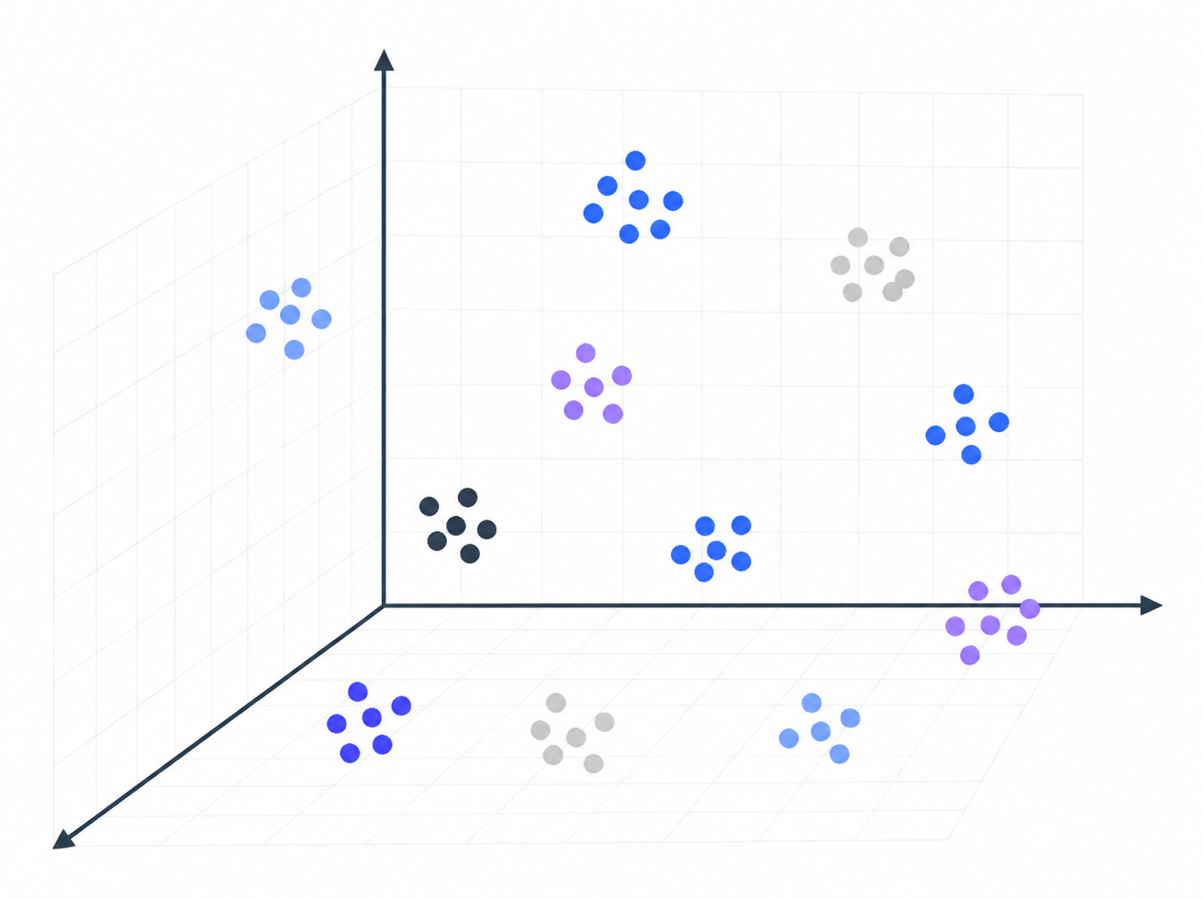
임베딩 (Embedding) = 의미의 좌표
해달 바이브코딩 기초반
문장 → 숫자 좌표
① 문장을 수백 차원의 벡터로 변환
② 뜻이 비슷하면 가까운 자리에 배치
③ 단어가 달라도 의미로 검색
예) '강아지' ↔ '반려견' = 가까움
- 16 -
ⓒ 2026 Jinsu Heo, All rights reserved
Notes:
임베딩은 텍스트를 컴퓨터가 계산할 수 있는 숫자 벡터로 바꾸는 기술입니다.
지도에서 비슷한 가게가 모여 있듯, 뜻이 비슷한 문장은 벡터 공간에서 가까운 자리에 놓여요.
그래서 '강아지'로 검색해도 '반려견'이 들어간 문서를 찾을 수 있는 것이죠.
키워드가 일치해야 찾는 검색과 달리 의미로 찾는 것이 핵심입니다.
참고로 한국어는 조사가 많아 BGE-M3, multilingual-e5 같은 다국어 임베딩 모델이 유리해요.

Slide 17
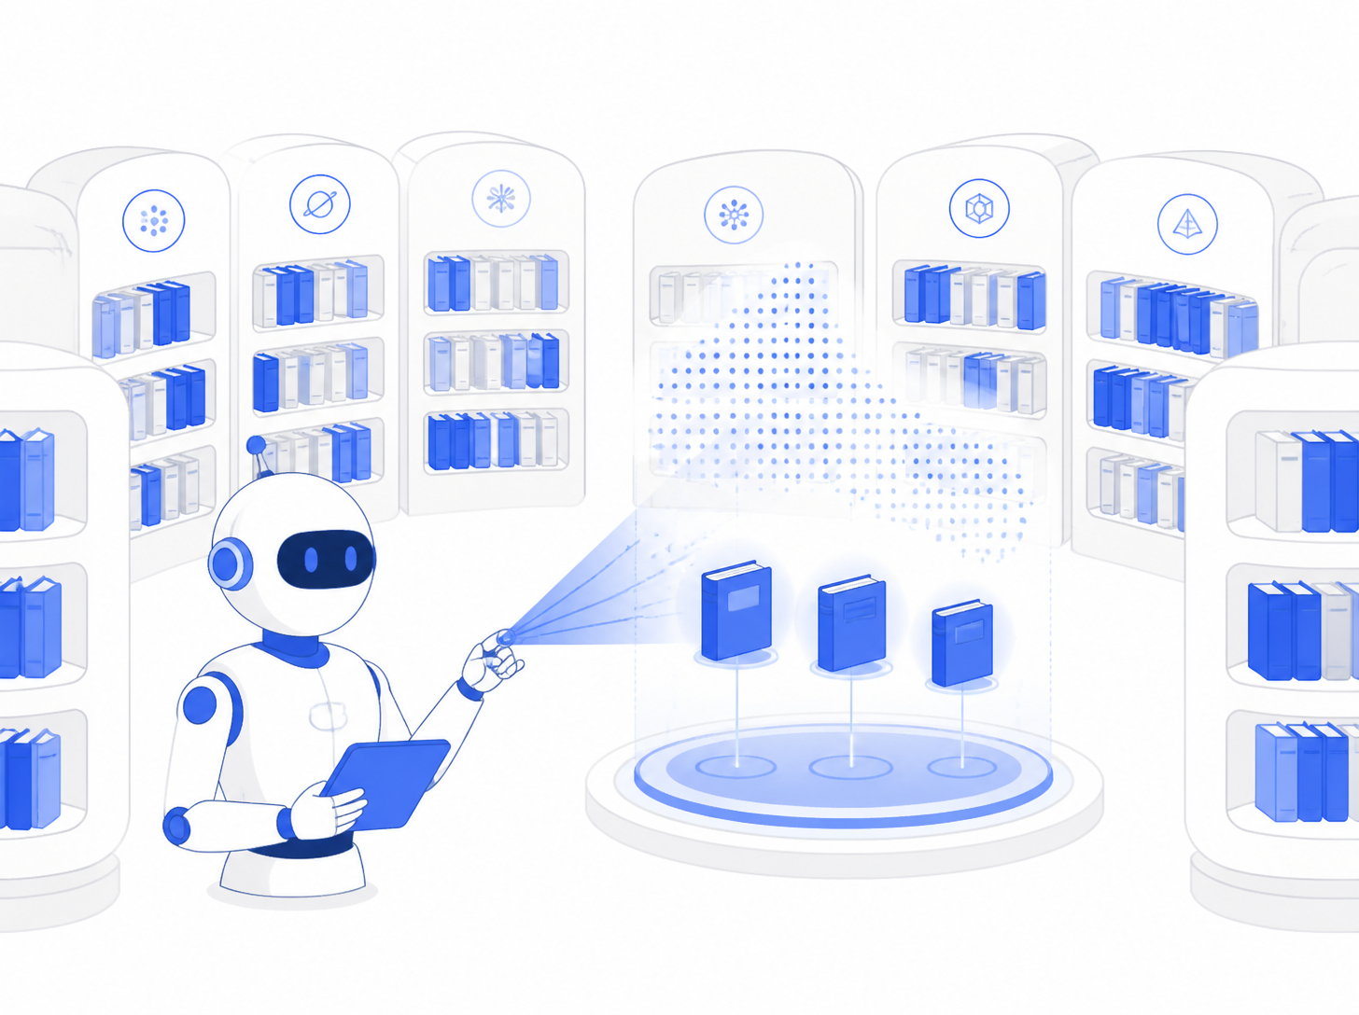
Vector DB = 의미로 찾는 도서관
해달 바이브코딩 기초반
벡터 전용 저장소
① 임베딩 벡터를 저장하는 DB
② 질문과 가장 가까운 문서를 검색
③ 수백만 건도 밀리초 단위로 탐색
실습용: Chroma · FAISS
서비스용: Pinecone · pgvector
오늘 실습: 메모리 저장소
- 17 -
ⓒ 2026 Jinsu Heo, All rights reserved
Notes:
Vector DB는 임베딩 벡터를 저장하고 빠르게 검색하는 전용 데이터베이스입니다.
질문도 벡터로 바꾼 뒤 가장 가까운 문서를 찾습니다(ANN, 근사 최근접 검색).
로컬 실습에는 Chroma나 FAISS, 실제 서비스에는 Pinecone 같은 관리형이나 PostgreSQL 확장인 pgvector를 많이 씁니다.
오늘은 설치 부담을 줄이기 위해 LangChain의 메모리 저장소(InMemoryVectorStore)를 쓸 거에요.

Slide 18
LCEL: 파이프( | )로 잇는 체인
해달 바이브코딩 기초반
한 줄 문법
  chain = prompt | model | parser
  왼쪽 부품의 결과가 오른쪽 부품의 입력으로 흐르는 파이프라인입니다.
세 부품의 역할
Prompt
Model
Parser
질문을 템플릿에 끼워 넣기
LLM이
답변을 생성
결과에서
필요한 텍스트만 추출
- 18 -
ⓒ 2026 Jinsu Heo, All rights reserved
Notes:
LCEL(LangChain Expression Language)은 부품을 파이프 기호( | )로 이어 붙이는 선언적 문법입니다.
리눅스 터미널의 파이프처럼 왼쪽 결과가 오른쪽 입력으로 들어가요.
Prompt가 질문을 템플릿에 넣고, Model이 답변을 만들고, OutputParser가 응답 객체에서 텍스트만 꺼냅니다.
이 한 줄만 알아보면 에이전트가 만든 코드를 읽을 수 있습니다.
RAG 체인도 결국 retriever가 앞에 하나 더 붙는 구조에요.

Slide 19
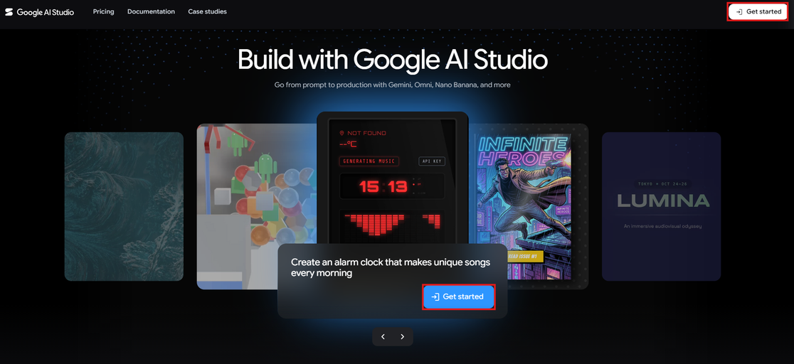
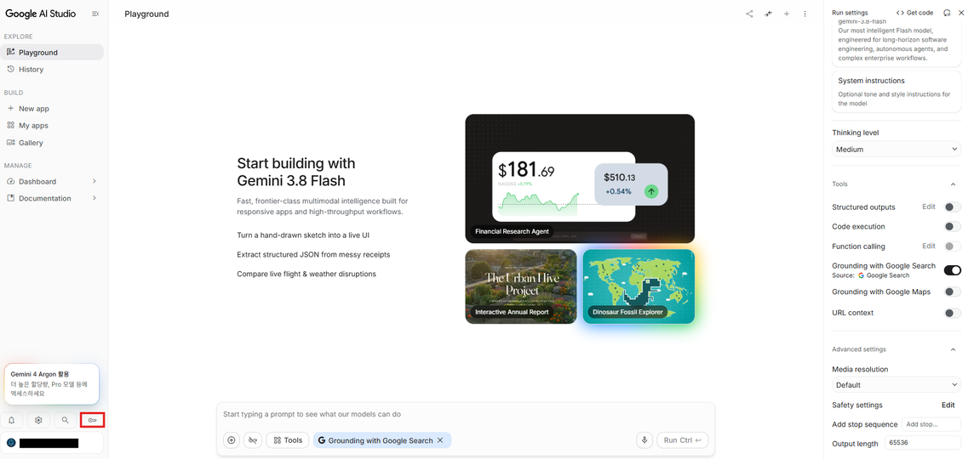
Gemini API 무료 키 발급 ①
해달 바이브코딩 기초반
접속 · 로그인
API 키 메뉴
① aistudio.google.com 접속
② Google 계정으로 로그인
③ 왼쪽 메뉴 Get API key 클릭
④ 이용 약관 확인 후 동의
- 19 -
ⓒ 2026 Jinsu Heo, All rights reserved
Notes:
다음으로 실습에 쓸 Gemini API 키를 발급합시다.
① 브라우저에서 aistudio.google.com에 접속하고
② Antigravity에 쓰는 Google 계정으로 로그인합니다.
③ 왼쪽 메뉴에서 Get API key를 누르고
④ 처음이면 이용 약관에 동의합니다.
무료 티어는 카드 등록이 필요 없어요!

Slide 20
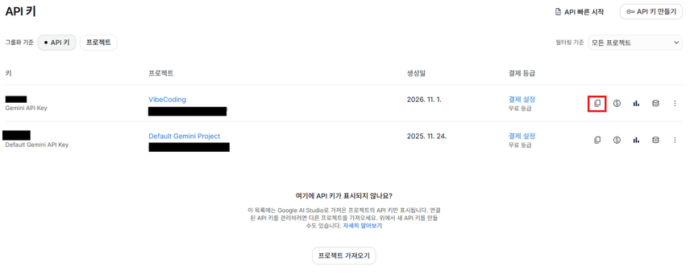
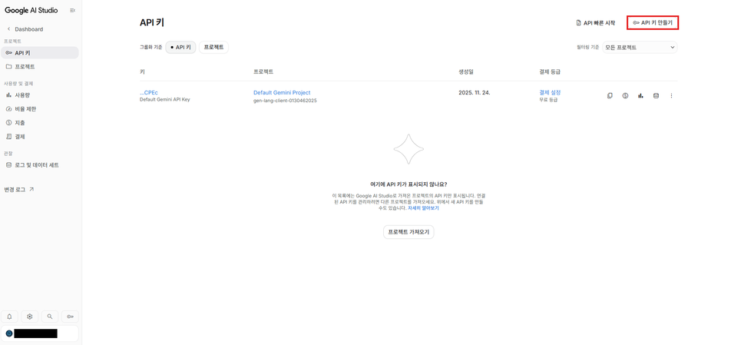
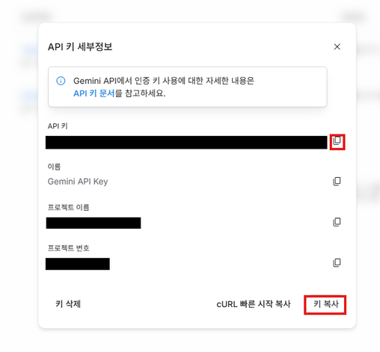
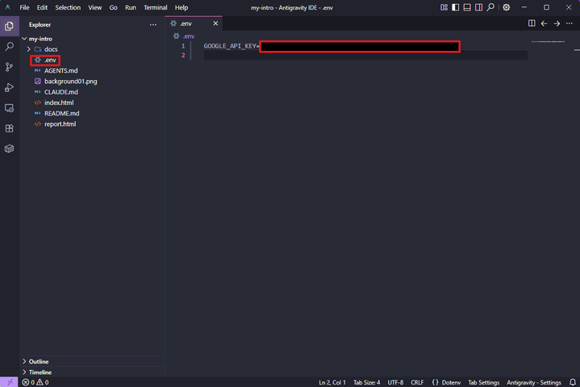
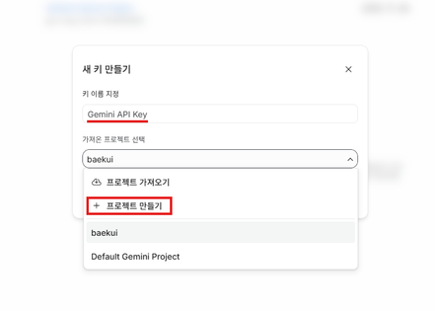
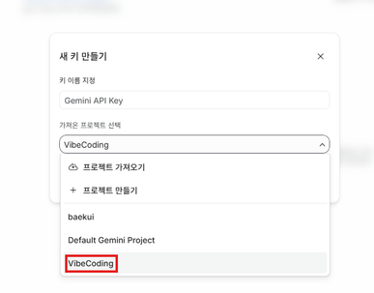
Gemini API 무료 키 발급 ②
해달 바이브코딩 기초반
OR
키 만들기
복사 · 보관
⑤ Create API key 클릭
⑥ 프로젝트 선택 (없으면 새로 생성)
⑦ 생성된 키 복사
⑧ .env에 GOOGLE_API_KEY=키 저장
- 20 -
ⓒ 2026 Jinsu Heo, All rights reserved
Notes:
⑤ Create API key를 누르고
⑥ Google Cloud 프로젝트를 고릅니다. 프로젝트가 없으면 새로 만들기를 선택하면 됩니다.
⑦ 생성된 키를 복사해
⑧ 실습 폴더의 .env 파일에 GOOGLE_API_KEY=복사한키 형태로 저장합니다.
키는 비밀번호와 같으니 화면 공유나 단톡방에 올리지 않도록 주의하세요.
나중에 프롬프트에 복사할 때, 캡처 이미지의 키 값 부분을 가려 주세요.

Slide 21
Gemini 무료 키 사용 시 주의
해달 바이브코딩 기초반
구분 | 주의할 점 | 대처 방법
사용량 제한 | 횟수 제한 | 같은 요청 반복 금지! 429 에러가 나면 1분 뒤 다시
모델 이름 | 변경 잦음 | "무료 Gemini Flash 계열"로 요청하고 고르기는 에이전트에게
키 보안 | 유출 위험 | .env에만 보관, GitHub 업로드 · 단톡방 공유 금지
입력 데이터 | 학습 활용 | 개인정보 · 민감한 문서는 넣지 않기
- 21 -
ⓒ 2026 Jinsu Heo, All rights reserved
Notes:
Gemini API 무료 티어는 카드 등록 없이 쓸 수 있지만 몇 가지 주의점이 있어요.
① 분당·일일 요청 수 제한이 있어 초과하면 429(Too Many Requests) 에러가 납니다. 잠시 기다렸다 다시 실행하면 됩니다. 정확한 한도는 모델별로 다르고 자주 바뀌므로 AI Studio의 Rate limit 페이지에서 확인합니다.
② 모델 이름도 자주 바뀝니다.
③ 키가 유출되면 다른 사람이 내 할당량을 씁니다.
④ 무료 티어에 보낸 내용은 서비스 개선에 활용될 수 있으므로 개인정보나 민감한 문서는 넣지 마세요.

Slide 22


에이전트에게 실습 맡기는 요령
해달 바이브코딩 기초반
실습 방식
코드는 직접 치지 않아요!
슬라이드의 프롬프트를 Antigravity IDE 에이전트에 붙여 넣습니다.
요령 01
요령 02
요령 03
파일 · 모델 지정
키는 .env에
실행까지 확인
파일명 · 모델 · 라이브러리를
프롬프트에 명시
API 키는 코드에 쓰지 않고
.env 파일로 분리
실행 결과와 에러를
에이전트가 직접 확인
- 22 -
ⓒ 2026 Jinsu Heo, All rights reserved
Notes:
오늘 실습은 코드를 직접 치지 않고 Antigravity IDE의 에이전트에게 프롬프트로 맡길 거에요.
세 가지만 지키면 한 번에 성공할 확률이 높아집니다.
① 파일명, 모델, 라이브러리를 구체적으로 적기.
② API 키는 코드에 직접 쓰지 말고 .env 파일로 분리하기. (GitHub에 키가 올라가면 바로 도용됨!!!)
③ 만든 뒤 실행까지 해 달라고 요청하기 (에이전트가 에러를 직접 고도록)
무료 사용량을 아끼려면 같은 요청을 여러 번 반복하지 마세요.

Slide 23
[실습 1] 실습 프로젝트 준비
해달 바이브코딩 기초반
💬 Antigravity IDE 에이전트 채팅창에 입력
실습 순서
이 폴더에 Python 실습 환경을 만들어줘.
- 가상환경(.venv) 생성
- langchain, langchain-google-genai,
python-dotenv 설치
- .env 파일에 GOOGLE_API_KEY= 자리 만들기
- .gitignore에 .env 추가
끝나면 설치된 버전을 확인해줘.
① 바탕화면에 rag-lab 폴더 만들기
② IDE에서 폴더 열고 프롬프트 입력
③ .env에 발급받은 키 붙여 넣기
⏱ 약 5분 소요
설치 명령은 확인 후 허용
API 키는 절대 공유 금지 🔒
- 23 -
ⓒ 2026 Jinsu Heo, All rights reserved
Notes:
첫 실습은 환경 준비입니다.
바탕화면에 rag-lab 폴더를 만들고 Antigravity IDE에서 연 뒤, 왼쪽 프롬프트를 에이전트 채팅창에 붙여 넣어 주세요.
에이전트가 가상환경 생성과 pip install을 실행해도 되는지 물으면 내용 확인 후 허용합니다.
끝나면 .env 파일을 열어 GOOGLE_API_KEY= 뒤에 앞에서 발급한 키를 붙여 넣습니다.
.gitignore에 .env가 들어갔는지도 꼭 확인해 주세요.
Python이 없는 분은 에이전트에게 Python 설치 방법부터 물어보세요!

Slide 24
[실습 2] 첫 LangChain 체인 만들기
해달 바이브코딩 기초반
💬 Antigravity IDE 에이전트 채팅창에 입력
실습 순서
hello_chain.py를 만들어줘.
- LangChain LCEL 문법 사용
(prompt | model | parser)
- 모델: 무료로 쓸 수 있는 Gemini Flash 계열
- 키는 .env의 GOOGLE_API_KEY에서 읽기
- 주제를 받아 초보자용 3줄 설명 출력
만든 뒤 '임베딩' 주제로 실행해줘.
① 프롬프트를 복사해 입력하기
② 만들어진 코드에서 | 찾아보기
③ 터미널의 실행 결과 확인하기
⏱ 약 5분 소요
요청은 한 번만! (무료 사용량)
에러는 그대로 붙여 넣기
- 24 -
ⓒ 2026 Jinsu Heo, All rights reserved
Notes:
두 번째 실습은 RAG 없이 LangChain 체인 하나만 만들어 보는 것입니다.
앞에서 본 LCEL 문법(prompt | model | parser)을 쓰도록 프롬프트에 명시했어요.
모델명은 자주 바뀌므로 '무료로 쓸 수 있는 Gemini Flash 계열'이라고만 적고 에이전트가 현재 모델명을 고르게 합니다.
무료 티어는 분당 요청 수가 제한되므로 같은 요청을 연속으로 보내지 마세요.
에러가 나면 에러 메시지를 그대로 채팅창에 붙여 넣고 '고쳐줘'라고 하면 됩니다.

Slide 25
[실습 2] 결과 확인하기
해달 바이브코딩 기초반
📄 hello_chain.py (에이전트가 만든 코드 예시)
결과 보는 법
from dotenv import load_dotenv
from langchain_core.prompts import ChatPromptTemplate
from langchain_core.output_parsers import StrOutputParser
from langchain_google_genai import ChatGoogleGenerativeAI
load_dotenv()
prompt = ChatPromptTemplate.from_template(
"{topic}을(를) 초보자에게 3줄로 설명해줘.")
model = ChatGoogleGenerativeAI(model="gemini-flash-latest")
parser = StrOutputParser()
chain = prompt | model | parser
print(chain.invoke({"topic": "임베딩"}))
① 터미널에 3줄 설명이 나오면 성공
② 코드에서 chain = … 한 줄 찾기
③ topic만 바꿔 다시 실행해 보기
핵심은 chain = prompt | model | parser 한 줄입니다.
나머지는 키를 불러오고 결과를 출력하는 코드예요.
- 25 -
ⓒ 2026 Jinsu Heo, All rights reserved
Notes:
에이전트가 만든 코드는 대략 이런 모습입니다(학생마다 조금씩 다를 수 있어요).
load_dotenv()로 .env의 키를 읽고, prompt·model·parser 세 부품을 만든 뒤 | 로 연결합니다.
invoke에 topic을 넣으면 템플릿의 {topic} 자리에 들어갑니다.
모델명(gemini-flash-latest)은 예시이며 시점에 따라 달라질 수 있습니다.
여유가 있는 학생은 topic을 바꿔 한 번 더 실행해 보세요!

Slide 26
쉬는 시간
해달 바이브코딩 기초반
수고했어요! 10분 휴식
20:00에 다시 시작합니다
다음 파트: RAG 활용 실습
실습 1에서 만든 rag-lab 폴더를 그대로 사용합니다!
ⓒ 2026 Jinsu Heo, All rights reserved
Notes:
휴식 10분.
실습 2에서 에러가 난 학생은 이 시간에 도와줍니다.
다음 파트는 같은 rag-lab 폴더에서 미니 RAG를 만듭니다.

Slide 27
해달 바이브코딩 기초반
PART 03
RAG 활용 실습
미니 RAG 실습 · Hybrid · Advanced · Multi-modal RAG
⏱ 교육 시간 20분
  해달 교육운영진 허진수
문의: 단톡방
ⓒ 2026 Jinsu Heo, All rights reserved
Notes:
세 번째 파트입니다.
가상의 쇼핑 리뷰 10개로 미니 RAG 챗봇을 만들고, 프로젝트에서 RAG 성능을 끌어올리는 방법(고도화, Hybrid Search, Advanced RAG, Multi-modal RAG)을 개념 위주로 살펴볼거에요.

Slide 28
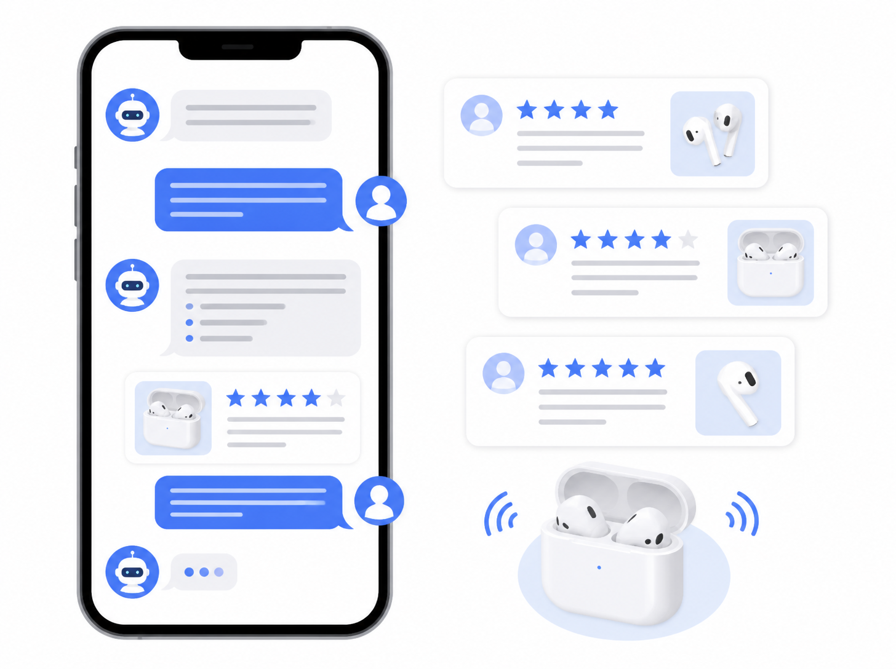
실습 시나리오: 미니 리뷰 챗봇
해달 바이브코딩 기초반
무선 이어폰 리뷰 챗봇
① 가상 리뷰 10개를 파일로 만들기
② 리뷰를 임베딩해 저장하기
③ 근거 리뷰와 함께 답하기
리뷰 10개 · 검색 상위 3개
저장소: 메모리(InMemory)
모델: Gemini 무료 키
- 28 -
ⓒ 2026 Jinsu Heo, All rights reserved
Notes:
참고 자료의 '쇼핑 리뷰 분석 챗봇'을 수업용으로 작게 줄인 실습입니다.
실제 서비스는 Next.js + Pinecone + Supabase로 만들지만, 오늘은 파이썬 파일 하나와 메모리 저장소만 쓸거에요.
가상 리뷰 10개를 만들고, 임베딩해서 저장한 뒤, 질문하면 관련 리뷰 3개를 찾아 그 내용만으로 답하게 합니다.
무료 사용량을 아끼기 위해 데이터와 검색 개수를 작게 잡았어요.

Slide 29
[실습 3] 리뷰 데이터 만들기
해달 바이브코딩 기초반
💬 Antigravity IDE 에이전트 채팅창에 입력
실습 순서
reviews.txt 파일을 만들어줘.
- 가상의 무선 이어폰 리뷰 10개
- 한 줄에 하나씩: 별점 | 작성자 | 내용
- 운동 · 배터리 · 음질 · 착용감 · 방수
주제가 골고루 섞이게
- 작성자는 김*수처럼 가려서
실제 개인정보는 넣지 마.
① 프롬프트를 복사해 입력하기
② reviews.txt를 열어 내용 확인
③ 리뷰 1~2개는 직접 고쳐 보기
⏱ 약 3분 소요
이 파일이 RAG의 '참고서'
Gemini 키는 아직 사용 안 함
- 29 -
ⓒ 2026 Jinsu Heo, All rights reserved
Notes:
RAG가 참고할 '책'을 먼저 만들어 봅시다.
에이전트에게 가상 리뷰 10개를 한 줄에 하나씩 만들게 합니다.
주제를 골고루 섞어야 나중에 검색 결과가 질문마다 달라지는 것을 확인할 수 있으니 주의하세요!
이 단계는 파일만 만드는 것이라 Gemini API를 호출하지 않아요.
리뷰 하나를 직접 고쳐 보면(예: '가격이 5만 원인데 가성비 좋아요') 다음 실습의 결과가 바뀌는 것을 볼 수 있습니다.

Slide 30
[실습 4] 미니 RAG 만들기
해달 바이브코딩 기초반
💬 Antigravity IDE 에이전트 채팅창에 입력
코드 속 RAG 흐름
LangChain으로 rag.py를 만들어줘.
1. reviews.txt를 줄 단위 문서로 불러오기
2. Gemini 임베딩 모델로 벡터 변환
3. InMemoryVectorStore에 저장
4. 질문과 가장 가까운 리뷰 3개 검색
5. 검색된 리뷰만 근거로 답변
(리뷰에 없으면 '알 수 없다'고 답하기)
6. 답변 아래에 근거 리뷰 출력
Loader → Embedding → Vector Store
→ Retriever → Prompt | Model | Parser
확인 포인트
프롬프트의 '알 수 없다' 규칙이
환각을 막는 가드레일입니다.
- 30 -
ⓒ 2026 Jinsu Heo, All rights reserved
Notes:
오늘의 핵심 실습입니다.
프롬프트의 1~6번이 앞에서 배운 데이터 정제 4단계와 LCEL 체인을 그대로 순서대로 적은 것이에요.
리뷰가 짧아서 따로 청크로 자르지 않고 한 줄을 문서 하나로 씁니다.
임베딩에도 Gemini 무료 키가 쓰이므로 리뷰 10개 정도가 적당해요.
5번의 '리뷰에 없으면 알 수 없다고 답하기'가 참고 자료의 시스템 프롬프트 가드레일(Anti-Hallucination)에 해당합니다.
임베딩 모델명도 에이전트가 현재 쓸 수 있는 것을 고르게 둡니다.

Slide 31
[실습 5] 질문하고 출처 확인하기
해달 바이브코딩 기초반
💬 Antigravity IDE 에이전트 채팅창에 입력
rag.py를 실행해서
아래 두 질문을 차례로 해줘.
Q1. 운동할 때 써도 괜찮아?
Q2. 이 이어폰 가격은 얼마야?
각 답변과 근거 리뷰를 보여줘.
예상 결과
Q1 → "땀에 강하고 잘 빠지지 않는다는 리뷰가 많아요."
📎 근거: ★5 김*수 · ★4 이*영
Q2 → "리뷰에 가격 정보가 없어요."
✅ 모르면 모른다고 하면 성공!
- 31 -
ⓒ 2026 Jinsu Heo, All rights reserved
Notes:
마지막 실습입니다.
두 질문의 의도가 달라요.
Q1은 리뷰에 답이 있는 질문이라 관련 리뷰를 찾아 근거와 함께 답해야 합니다(출처 제공).
Q2는 리뷰에 없는 정보라 '알 수 없다'고 답해야 성공입니다(환각 방지).
만약 Q2에 그럴듯한 가격을 지어내면, 프롬프트의 가드레일을 더 강하게 고쳐 달라고 요청해 보세요!
실습 3에서 리뷰에 가격을 넣은 학생은 Q2에도 답이 나오는 것을 비교해 보세요.

Slide 32
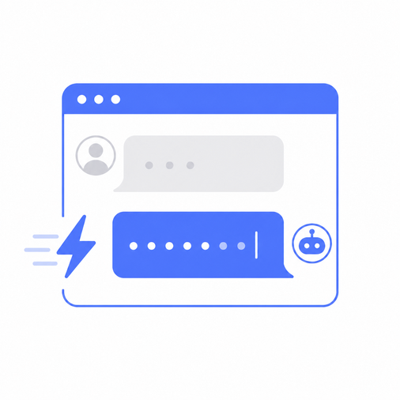
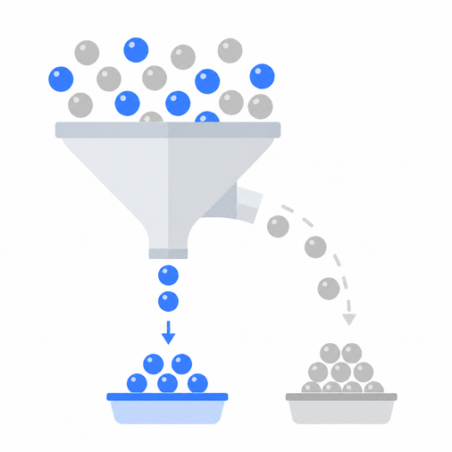
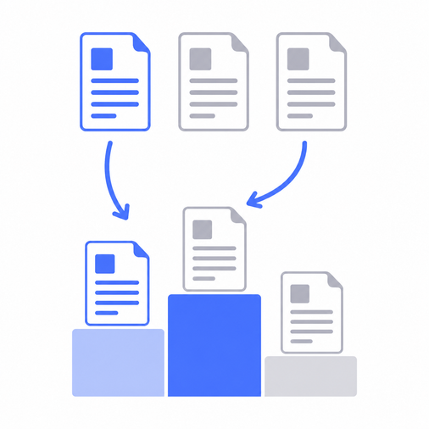
RAG 파이프라인 고도화 3가지
해달 바이브코딩 기초반
Streaming
체감 속도 개선
Score Filtering
정확도 향상
Re-ranking
답변 품질 향상
답변을 완성 전부터
한 글자씩 보여 주기
유사도 점수가 낮은
문서는 미리 버리기
검색 결과 순서를
AI가 다시 매기기
- 32 -
ⓒ 2026 Jinsu Heo, All rights reserved
Notes:
만든 RAG를 서비스 수준으로 끌어올리는 대표적인 방법 3가지입니다.
① Streaming: 답변이 다 만들어질 때까지 기다리지 않고 토큰 단위로 바로 보여 줘서 첫 응답 대기 시간(TTFT)을 줄입니다.
② Score Filtering: 유사도 점수가 임계값보다 낮은 문서는 프롬프트에 넣지 않아 노이즈를 줄입니다.
③ Re-ranking: 1차 검색 결과를 Cross-Encoder 같은 모델이 다시 채점해 순서를 다시 매깁니다.
예를 들어 20개를 찾고 리랭킹으로 상위 3~5개만 씁니다.

Slide 33


Hybrid Search
해달 바이브코딩 기초반
두 검색 결과를 RRF(순위 합치기)로 섞으면 Hybrid Search
+
Dense 검색
Sparse 검색
  의미가 비슷한 문장 찾기
  임베딩 벡터 거리 비교
  단어가 일치하는 문서 찾기
  BM25 키워드 점수
- 33 -
ⓒ 2026 Jinsu Heo, All rights reserved
Notes:
Dense 검색은 임베딩 벡터로 의미가 비슷한 문장을 찾기 때문에 '운동할 때'와 '헬스장에서'처럼 표현이 달라도 찾아냅니다.
대신 모델명·제품코드 같은 고유 키워드에는 약해요.
Sparse 검색(BM25)은 단어가 정확히 일치하는 문서를 잘 찾지만, 동의어에는 약합니다.
두 결과를 RRF(Reciprocal Rank Fusion), 즉 각 결과의 순위를 점수로 바꿔 합치는 방식으로 섞으면 서로의 약점을 보완하는 Hybrid Search가 됩니다.

Slide 34
Advanced RAG ① 문맥 손실과 해결책
해달 바이브코딩 기초반
문맥 손실
문서를 자르면 '그 제품', '이 기능'처럼 주어가 사라져
검색해도 무엇에 대한 내용인지 알 수 없는 조각이 생깁니다.
문제
해결 01
해결 02
Context Loss
Contextual Retrieval
Late Chunking
주어가 빠지고 맥락이
잘려 나간 조각
청크마다 문서 요약을
앞에 붙여서 저장
문서 전체를 먼저 임베딩하고
그 뒤에 잘게 분할
- 34 -
ⓒ 2026 Jinsu Heo, All rights reserved
Notes:
Advanced RAG의 첫 번째 주제는 '문맥 손실'입니다.
문서를 청크로 자르면 "이 제품은 방수가 약하다"처럼 무엇을 가리키는지 모르는 조각이 생겨요.
해결책은 두 가지 있어요.
① Contextual Retrieval: 각 청크 앞에 문서 전체에 대한 짧은 요약(Context Prefix)을 붙여 저장합니다. BM25 키워드 검색과 함께 쓰면 검색 실패율이 크게 줄어듭니다(참고 자료 기준 약 67%).
② Late Chunking: 문서 전체를 먼저 임베딩 모델에 넣어 문맥을 흡수한 뒤, 토큰 수준에서 나눠 청크 벡터를 만듭니다.

Slide 35
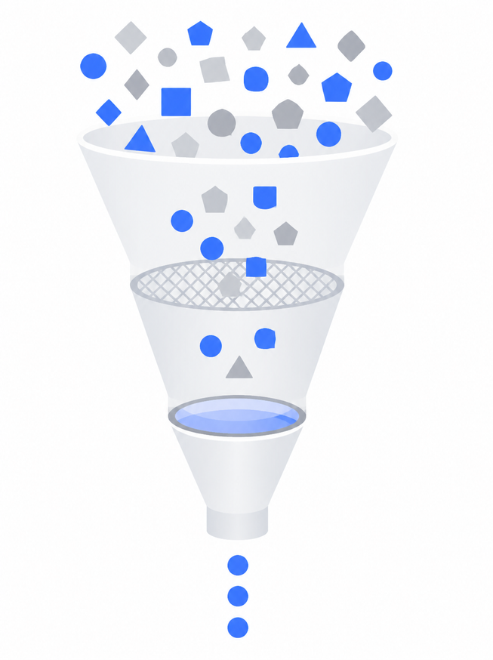
Advanced RAG ② 검색 깔때기
해달 바이브코딩 기초반
① 1차 검색 (Initial Retrieval)
후보를 넉넉하게 20~50개 찾기 (Recall 우선)
② MMR (Maximal Marginal Relevance)
비슷한 문서는 덜어내고 다양한 관점 남기기
③ 리랭킹 (Re-ranking)
Cross-Encoder로 다시 채점해 Top 3~5만 사용
- 35 -
ⓒ 2026 Jinsu Heo, All rights reserved
Notes:
Advanced RAG의 두 번째 주제는 검색을 여러 단계로 거르는 '깔때기' 구조에요.
① 1차 검색에서는 놓치지 않는 것(Recall)을 우선해 후보를 많이 모읍니다.
② MMR은 서로 너무 비슷한 문서를 줄여 다양한 관점이 남도록 합니다. 같은 말만 반복하는 리뷰 5개보다 서로 다른 리뷰 5개가 더 유용해요.
③ 마지막으로 Cross-Encoder 리랭커가 질문-문서 쌍을 하나씩 정밀하게 채점해 상위 3~5개만 LLM에 넘깁니다.
LangChain에는 MMR 검색과 리랭커가 내장되어 있어 에이전트에게 한 줄로 요청할 수 있어요.

Slide 36
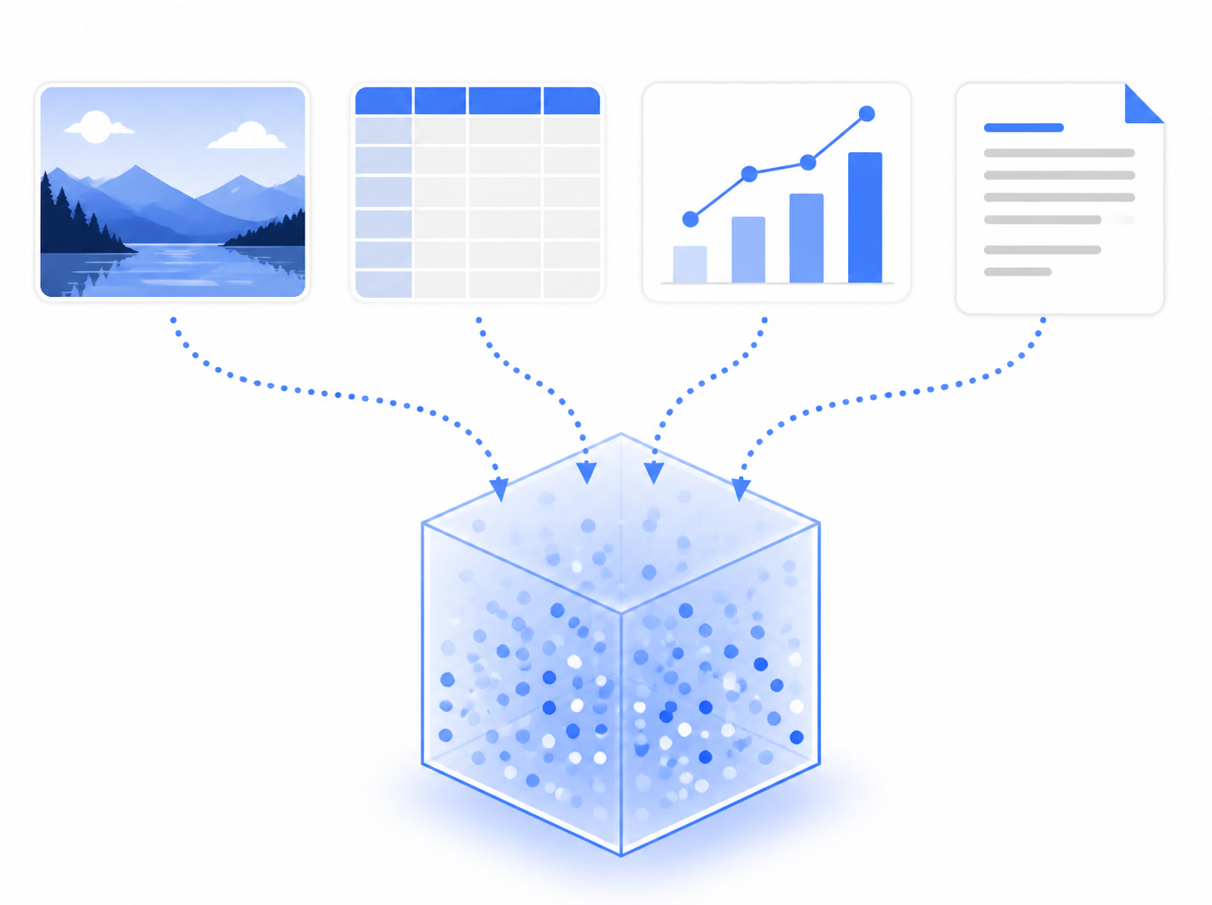
Multi-modal RAG란?
해달 바이브코딩 기초반
글 너머까지 검색
① 이미지 · 표 · 차트도 검색 대상
② 질문과 가까운 이미지를 함께 찾기
③ Vision LLM이 이미지를 보고 답변
제품 사진 속 색상 질문
보고서 속 차트 해석
매뉴얼 도식 설명
- 36 -
ⓒ 2026 Jinsu Heo, All rights reserved
Notes:
지금까지 만든 RAG는 글(텍스트)만 검색했습니다.
하지만 실제 문서에는 제품 사진, 표, 차트, 도식이 많고 중요한 정보가 그림 안에만 있는 경우도 많아요.
Multi-modal RAG는 이미지와 표까지 검색 대상으로 넣고, 질문과 가까운 이미지를 찾아 Vision LLM(이미지를 이해하는 모델)에게 함께 보여 줘서 답하게 합니다.
오른쪽 아래 예시처럼 '이 사진 속 제품 색상이 뭐야?', '이 차트에서 매출이 가장 높은 달은?' 같은 질문에 답할 수 있어요.
구현 방법 두 가지는 다음 장에서 비교해 봅시다.

Slide 37
Multi-modal RAG 구현 2가지
해달 바이브코딩 기초반
구분 | ① CLIP 방식 | ② Vision LLM 방식
핵심 아이디어 | 이미지를 바로 벡터로 | 이미지를 글로 요약한 뒤 벡터로
흐름 | CLIP → 공유 벡터 공간 | Vision LLM → 설명문 → 텍스트 임베딩
장점 | 비슷한 이미지 찾기 | 기존 텍스트 RAG를 그대로 재사용
주의점 | 텍스트와 공간 어긋남 | 요약할 때 세부 정보가 빠질 수 있음
시각적으로 비슷한 것을 찾으면 ①, 표·도면 속 정보를 찾으면 ②
- 37 -
ⓒ 2026 Jinsu Heo, All rights reserved
Notes:
멀티모달 RAG를 만드는 방법은 크게 두 가지 있어요.
① CLIP 방식: 이미지와 텍스트를 같은 벡터 공간에 넣는 모델(CLIP)로 이미지 자체를 임베딩합니다. '이 사진과 비슷한 제품' 같은 시각적 유사도 검색에 강하지만, 텍스트와 이미지 벡터가 서로 어긋나는 문제(Modality Gap)가 있어요.
② Vision LLM 방식: 이미지를 Gemini 같은 멀티모달 LLM으로 먼저 글로 설명하고, 그 설명문을 일반 텍스트처럼 임베딩합니다.
오늘 만든 텍스트 RAG를 그대로 재사용할 수 있어 나중에 프로젝트 할 때 많이 씁니다.

Slide 38
부록: End-to-End 파이프라인
해달 바이브코딩 기초반
STEP 1
STEP 2
STEP 3
STEP 4
STEP 5
사용자 질문
질문 임베딩
Vector DB 검색
관련 리뷰 추출
LLM 답변 생성
"운동할 때
써도 괜찮아?"
[0.1, 0.8,
0.21 …]
가장 가까운
벡터 탐색
Top 5~10개
리뷰 + 메타데이터
근거 기반 답변
+ 출처 카드
오늘 만든 미니 RAG와 같은 구조에, 저장소와 화면만 서비스용으로 바뀝니다.
- 38 -
ⓒ 2026 Jinsu Heo, All rights reserved
Notes:
참고 자료의 쇼핑 리뷰 챗봇이 질문 하나를 처리하는 전체 흐름입니다.
① 사용자가 '이 이어폰 운동할 때 써도 괜찮아?'라고 묻고
② 질문을 임베딩 벡터로 바꾼 뒤
③ Pinecone에서 가장 가까운 벡터를 찾고
④ 관련 리뷰 5~10개와 작성자·별점 같은 메타데이터를 꺼냅니다.
⑤ Gemini가 이 리뷰만 근거로 답하고, 화면에는 답변과 함께 출처 리뷰 카드를 보여 줍니다.
스트리밍을 더하면 답변이 한 글자씩 나타납니다. 오늘 실습 4~5와 비교해 보세요.

Slide 39
부록: 실전 기술 스택 예시
해달 바이브코딩 기초반
프론트 · 백엔드
Vector DB
Next.js (API Routes)
Pinecone (완전 관리형)
화면과 서버를 한 프로젝트로
벡터 검색을 밀리초 단위로
실전 스택
RAG 프레임워크
LLM · DB
LangChain.js · LCEL
Gemini Flash 계열 · Supabase
체인과 데이터 파이프라인 관리
빠른 추론 + 메타데이터 저장
- 39 -
ⓒ 2026 Jinsu Heo, All rights reserved
Notes:
참고 자료의 쇼핑 리뷰 챗봇이 실제로 쓴 기술 스택입니다.
Next.js로 화면과 API를 한 프로젝트에서 만들고, LangChain.js로 체인을 구성했어요.
벡터 저장은 완전 관리형 Pinecone, 리뷰 원본과 메타데이터는 Supabase(PostgreSQL), LLM은 빠르고 저렴한 Gemini Flash 계열을 썼습니다.
오늘 실습과 비교하면 메모리 저장소 → Pinecone, 파이썬 파일 → Next.js 앱으로 바뀐 것뿐 구조는 동일해요.
다음 주 7차시 배포 수업과 연결되니 참고해 주세요!

Slide 40
자주 겪는 문제
해달 바이브코딩 기초반
대부분의 원인
코드보다 환경 설정에서 막히는 경우가 대부분입니다.
아래 세 가지만 확인하면 대부분 해결됩니다!
문제 01
문제 02
문제 03
API 키 오류
429 요청 초과
ModuleNotFound
.env 위치와 변수명 확인
GOOGLE_API_KEY=키값
무료 한도를 잠시 초과
1분 기다린 뒤 다시 실행
가상환경(venv) 켜기
에이전트에게 재설치 요청
- 40 -
ⓒ 2026 Jinsu Heo, All rights reserved
Notes:
실습 중 가장 자주 막히는 세 가지입니다.
① API 키 오류:
.env 파일이 프로젝트 폴더 맨 위에 있는지, 변수명이 GOOGLE_API_KEY가 맞는지, 키 값에 공백이나 따옴표가 없는지 확인합니다.
② 429 오류:
무료 플랜의 분당 요청 한도를 넘었다는 뜻이라 1분 정도 기다렸다가 다시 실행하면 됩니다. 반복 실행을 줄이는 것이 중요합니다.
③ ModuleNotFoundError:
패키지를 설치한 가상환경과 실행한 환경이 다른 경우입니다. 에이전트에게 '가상환경을 켜고 다시 설치해줘'라고 요청하면 됩니다.

Slide 41
실습 완료 체크리스트
해달 바이브코딩 기초반
확인 항목 | 구분 | 확인 방법
API 키 | 필수 | ☐ .env에 GOOGLE_API_KEY를 저장하고 실행 시 오류가 없는지 확인
LCEL 체인 | 필수 | ☐ prompt | model | parser 체인이 답변을 출력하는지 확인
미니 RAG | 필수 | ☐ 리뷰를 근거로 답하고 출처 리뷰를 함께 보여 주는지 확인
환각 방지 | 선택 | ☐ 리뷰에 없는 질문에 '모른다'고 답하는지 확인
- 41 -
ⓒ 2026 Jinsu Heo, All rights reserved
Notes:
오늘 실습을 잘 마쳤는지 스스로 확인하는 체크리스트에요.
API 키가 .env에 잘 들어갔는지, LCEL 체인이 답변을 출력하는지, 미니 RAG가 리뷰를 근거로 답하고 출처를 보여 주는지까지가 필수입니다.
마지막 환각 방지 확인은 시간이 남는 분들이 해 보세요.
막힌 곳이 있으면 에러 화면을 캡처해서 단톡방에 올려 주세요.

Slide 42
오늘 배운 것
해달 바이브코딩 기초반
RAG
== 오픈북 시험
LangChain
+ LCEL
미니 RAG
직접 만들기
관련 문서를 먼저 찾고
그 문서를 근거로
답하게 하기!
prompt | model | parser
부품을 파이프로
이어 붙이기!
리뷰 검색 → 답변
→ 출처 확인까지
한 번에!
- 42 -
ⓒ 2026 Jinsu Heo, All rights reserved
Notes:
오늘 수업 요약입니다.
① RAG는 AI의 오픈북 시험입니다. 질문과 관련된 문서를 먼저 찾아 그 문서를 근거로 답하게 해서 최신성·폐쇄성·환각 문제를 줄여요.
② LangChain은 LLM 앱의 부품을 모아 둔 프레임워크이고, LCEL은 prompt | model | parser처럼 파이프로 부품을 잇는 문법이에요.
③ 오늘 미니 리뷰 챗봇으로 검색 → 답변 → 출처 확인까지 RAG의 전체 흐름을 직접 만들어 봤어요.

Slide 43

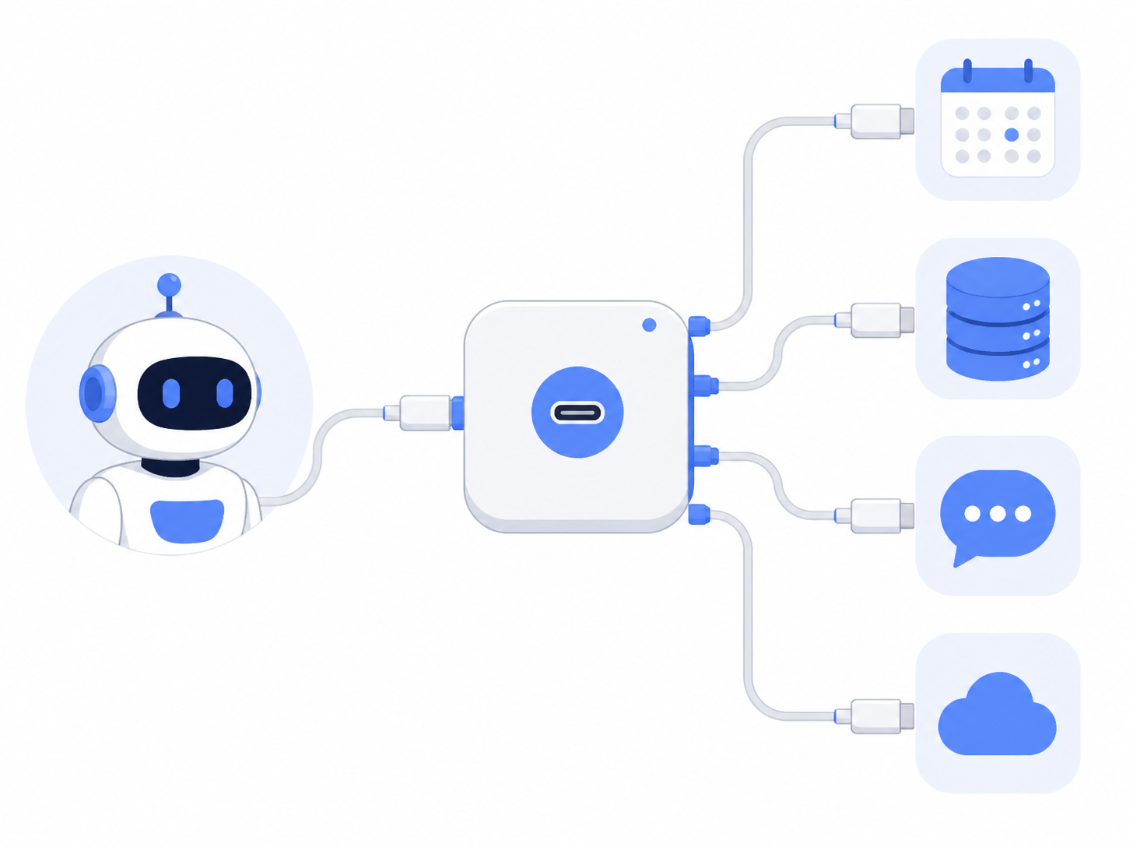
다음 수업: 6차시 Skill & MCP
해달 바이브코딩 기초반
Skill
MCP
AI에게 반복 작업 요령을 가르치는 설명서
한 번 만들면 계속 재사용
AI를 외부 도구 · 데이터와 잇는 표준 연결선
Notion · GitHub · DB 등과 연결
- 43 -
ⓒ 2026 Jinsu Heo, All rights reserved
Notes:
다음 시간 6차시에는 AI 에이전트를 더 똑똑하게 쓰는 두 가지 방법을 배울 예정입니다.
Skill은 AI에게 반복 작업의 요령을 적어 둔 설명서로, 한 번 만들어 두면 매번 길게 설명하지 않아도 돼요!
MCP(Model Context Protocol)는 AI를 Notion, GitHub, 데이터베이스 같은 외부 도구에 연결하는 표준 규격입니다.
오늘 만든 RAG가 '문서를 찾아 주는 도구'였다면, MCP는 그런 도구를 AI에게 꼽는 콘센트라고 생각하면 돼요.

Slide 44


질문과 답변
해달 바이브코딩 기초반
Q
A
궁금한 점, 무엇이든 물어보세요!
RAG · LangChain, 무엇이든 OK
실습을 다 끝내지 못했다면 미니 RAG(실습 4)까지만 먼저 완성해 보세요.
에러 화면은 캡처해서 단톡방에 올려 주면 함께 해결합니다!
ⓒ 2026 Jinsu Heo, All rights reserved
Notes:
질의응답 시간입니다.
RAG 개념, LangChain 코드, API 키 설정 등 무엇이든 질문 받아요~
실습을 끝내지 못한 분들은 미니 RAG(실습 4)까지만 먼저 완성하도록 안내하고, 에러가 나면 화면을 캡처해 단톡방에 올리게 합니다.

Slide 45
해달 바이브코딩 기초반
THANK YOU!!
6차시에 만나요~!
오늘 만든 미니 리뷰 챗봇 실행 화면, 단톡방에 공유해 주세요!
  해달 교육운영진 허진수
문의: 단톡방 / zintn11@gmail.com
ⓒ 2026 Jinsu Heo, All rights reserved
Notes:
수고하셨습니다.
오늘 만든 미니 리뷰 챗봇의 실행 화면을 단톡방에 공유해 주세요!
다음 6차시에는 Skill과 MCP를 다룰 예정이에요.

